Slide 1
天安门广场
第2课时
课堂导入-新知探究-课堂练习-课堂小结-课堂作业
WWW.PPT818.COM

Slide 2
1.联系生活实际并动手操作，能正确辨认照片是从什么位置拍摄的，能区分拍摄的一组照片的先后顺序。
2.培养学生的观察能力和动手操作能力。
3.在观察活动和操作活动中发展学生的空间观念。

Slide 3
填空。
1.观察物体时，站的位置越高，看到的物体就越（ ）。
2.观察物体时，离得越远看到的物体就越（ ）越（ ）；离得越近看到的物体就越（ ）越（ ）。
多
多
小
少
大

Slide 4
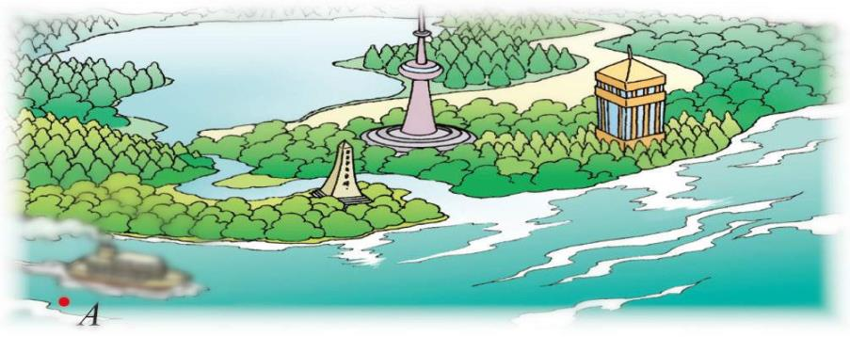
淘气乘船浏览，游船从A处出发。

Slide 5
淘气看到下面四幅图片先后顺序是：

Slide 6
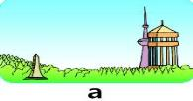
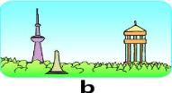
淘气看到下面四幅图片先后顺序是：

Slide 7
b c d a
淘气看到下面四幅图片先后顺序是：

Slide 8
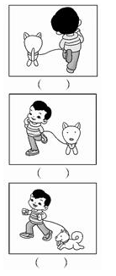
1
一个小男孩牵着一只小狗从摄影师面前经过，摄影师拍下了三张照片，请你用①、②、③标出摄影师拍摄的先后顺序。
③
①
②

Slide 9
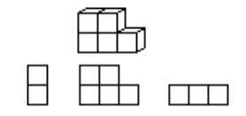
2
连一连。
正面
上面
侧面

Slide 10
在观察物体时，因为所在位置的不同，所看到的结果是不同的。所以一定要抓住其中位置关系等主要的特点来判断观察的位置或角度。

Slide 11
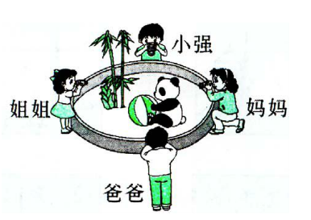
四个人在动物园里给熊猫拍照，小强和爸爸拍出的照片应该是一样的。（ ）
1
ｘ

Slide 12
2
四个同学从前后左右观察到的房子分别是
A
B
C
D

Slide 13
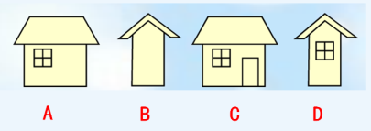
（1）这座房子有3扇窗户和1个门。（ ）
（2）这座房子的窗户都在它的正面和背面。（ ）
（3）房子的背面有一扇窗户。（ ）
（4）门在房子的正面。（ ）
C
B
D
A

Slide 14
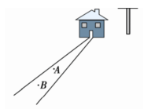
下面两幅图中，哪幅图是在A点看到的，哪幅图是在B点看到的？
3

Slide 15
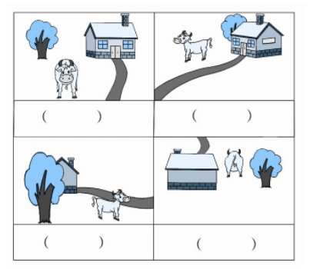
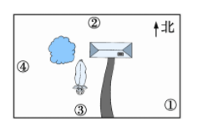
右面四个画面，分别是①②③④在哪个位置看到的？
4
③
①
④
②

